Slide 1
2.1 logique/illogique
J’adore les romans et les journaux.
Je déteste lire.
illogique

Slide 2
J’aime envoyer des e-mails et surfer sur Internet.
J’ai un ordianteur.
logique

Slide 3
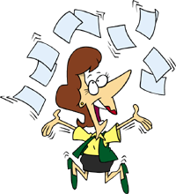
J’ai des crayons de couleur et des feuilles de papier.
J’aime dessiner.
logique

Slide 4
J’aime bien chanter.
Je n’aime pas la musique.
illogique

Slide 5
J’ai un radio.
J’aime bien la musique.
logique

Slide 6
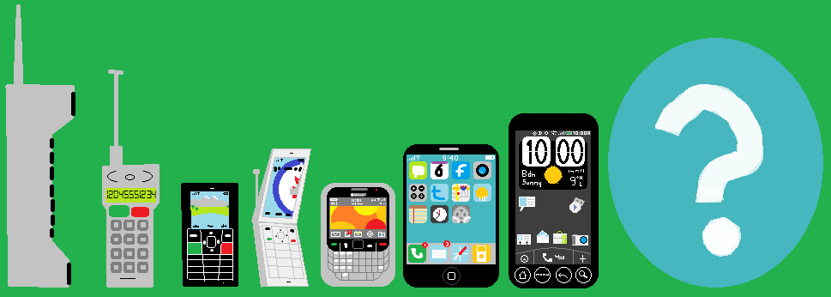
Je n’ai pas de mobile.
J’aime envoyer des textos.
illogique

